Slide 1
আজকের মাল্টিমিডিয়া ক্লাসে সবাকে
স্বা
গ
ত
ম

Slide 2
পরিচিতি
মোঃ ফিরোজ মিয়া
সহকারী শিক্ষক
রাধানগর কালিকাপুর রাহমানিয়া দাখিল মাদরাসা
বাঞ্ছারামপুর, ব্রাহ্মণবাড়িয়া।
মোবাইল নং-01768562871
E-mail: mohammadferoz2014@gmail.com
পাঠ পরিচিতি
শ্রেণীঃ 5ম
বিষয়ঃ গণিত
অধ্যায়ঃ 5ম
পাঠঃ- গুণনীয়ক
সময়: 40 মিনিট
তারিখ: 00/00/2020

Slide 3
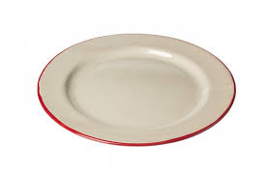
আপেলগুলোকে কি করা হচ্ছে? চিন্তা করে বল।
একই সংখ্যক আপেলকে বিভিন্ন ভাগে ভাগ করছে।
তাহলে শিক্ষার্থীরা বলতো এ ধরনের ভাগকে কী বলে?

Slide 4
আজকের পাঠ: গুণনীয়ক
এ পাঠ শেষে শিক্ষার্থীরা-
গুণনীয়ক নির্ণয় করতে পারবে।
সাধারণ গুণনীয়ক নির্ণয় করতে পারবে।
3.গরিষ্ঠ সাধারণ গুণনীয়ক (গসাগু) নির্ণয় করতে পারবে।
4.মৌলিক উৎপাদকের সাহায্যে গ.সা.গু নির্ণয় করতে পারবে।
5.সংক্ষিপ্ত পদ্ধতিতে গসাগু নির্ণয় করতে পারবে।
6। ভাগ প্রক্রিয়ার সাহায্যে গসাগু নির্ণয় করতে পারবে।

Slide 5
গুণনীয়ক
কোন সংখ্যারগুণনীয়ক বলতে আমরা বুঝি ঐ সংখ্যাকে যে যে সংখ্যা দ্বারা নি:শেষে ভাগ করা যায়।

Slide 6
এখন যদি 16 এর গুননীয়কগুলো লেখতে বলা হয় তাহলে এ ভাবে লেখতে হবে-
16=1, 2, 4, 8 ও 16
অর্থাৎ 16 সংখ্যাটিকে 1,2,4,8 ও 16 ভাগ করা যাবে।

Slide 7
সাধারণ গুণনীয়ক
সাধারণ গুণনীয়ক বলতে আমরা বুঝি একাধিক সংখ্যার গুণনীয়কগুলোর মধ্যে যে সংখ্যা বা সংখ্যাগুলো উভয়ের মধ্যে থাকবে তাদেরকে সাধারণ সাধারণ গুণনীয়ক
বলা হয়।
16 এর গুণনীয়গুলো হলো , , , , 16
8 এর গুণনীয়গুলো হলো , , ,
সুতরাং 16 এবং 8 এর গুণনীয়কগুলোর মধ্যে 1,2,4 ও 8 সাধারণ গুণনীয়ক।
1
2
4
8
1
2
4
8

Slide 8
গরিষ্ঠ সাধারণ গুণনীয়ক (গসাগু)
সাধারণ গুণনীয়ক গুলোর মধ্যে সবচেয়ে বড় সংখ্যাটিকে গসাগু বলা হয়।
16 এর গুণনীয়গুলো হলো 1, 2, 4, 8 ও 16
8 এর গুণনীয়গুলো হলো 1, 2, 4 ও 8
অতএব, 16 এবং 8 এর সাধারণ গুণনীয়কগুলোর মধ্যে 8 সবচেয়ে বড়। তাই 16ও8 এর গসাগু 8

Slide 9
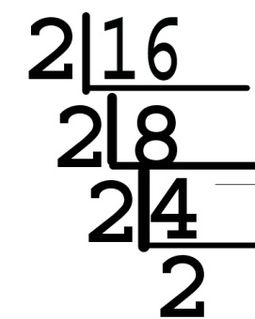
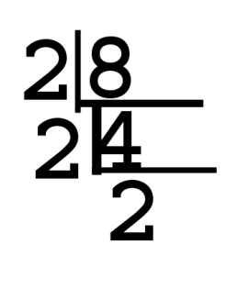
মৌলিক উৎপাদকের সাহায্যে গসাগু নির্ণয়
16= 2×2×2×2
8=2×2×2
16 এবং 8 এর গসাগু= 2×2×2
=8
অর্থাৎ দুটি সংখ্যার গুণনীয়কগুলোর মধ্যে কমনগুলোর গুণফলই প্রাপ্ত গসাগু।

Slide 10
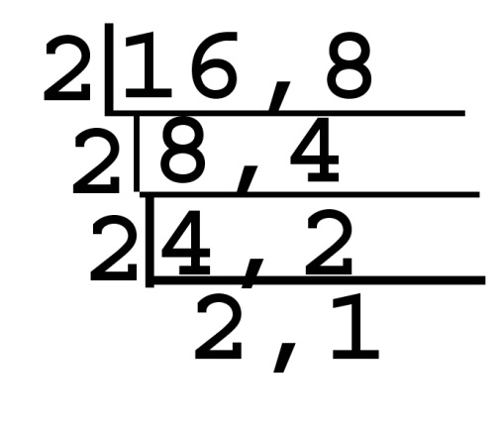
সংক্ষিপ্ত পদ্ধতিতে গসাগু নির্ণয়
গসাগু=2×2×2
8
সংখ্যাগুলো সাধারণ মৌলিক উৎপাদকে ভাগকরি। যখন সবগুলো সংখ্যার কোন সাধারণ গুণনীযক না থাকে। সাধারণ মৌলিক উৎপাদকগুলো গুণ করি।

Slide 11
ভাগ প্রক্রিয়ার সাহায্যে গসাগু নির্ণয়
 20,30 ও 36 কে ভাগ প্রক্রিয়ার সাহায্যে গসাগু নির্ণয় কর।
20 ,30 ও 36 এর গসাগু 2
প্রাথমে ছোট দুটি সংখ্যাকে ভাগ করব। ভাগশেষ 0 না হওয়া পর্যন্ত পূর্বের ভাজকটিকে পূনরায় ভাজ্য ধরে ভাগ করতে থাকব। এরপর প্রথম দুটি সংখ্যার সর্বশেষ ভাজকটি দিয়ে পরবর্তি সংখ্যাকে ভাগ করতে থাকব পর্বের ন্যয়। সর্বশেষ ভাজকটি হবে গসাগু।

Slide 12
বাড়ির কাজ
গসাগু নির্নয় কর: 35,21ও28
একজন শিক্ষক 60টি পেন্সিল এবং 36টি খাতা কিছু শিক্ষার্থীদের মধ্যে কোন অবশিষ্ঠ না রেখে সমান ভাগ ভাগ করে দিতে চান। সর্বোচ্চ কতজন শিক্ষাথীদের মধ্যে এ্ দ্রব্যগুলো সমানভাগে ভাগ করে দেওয়া যাবে?

Slide 13
ধন্যবাদ সবাইকে।

